Slide 1
组会
2025-12-15

Slide 2
工作列表
BAPD
Dogleg耦合，driver 2nC 1% 2umrad；
Chicane->Schicane减小最后一块铁偏转角；
LWFA放在chicane段，最后一块铁切割磁铁；
误差分析
driver纵向分布对wakefield及方案整体效果影响
时间同步
模拟过程有哪些参数是随机的？
LWFA/PWFA模拟误差怎么加的

Slide 3
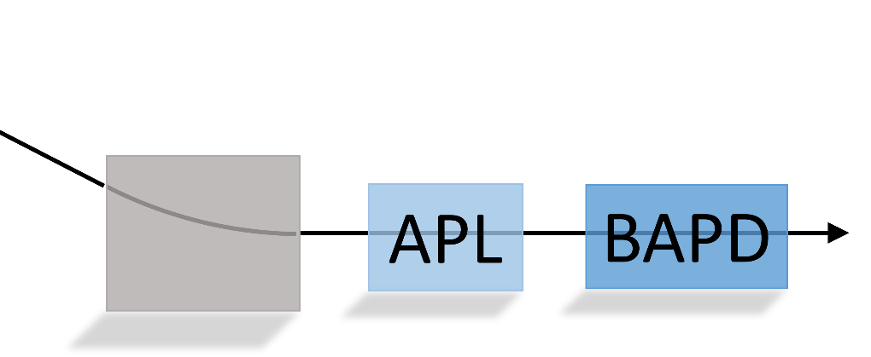
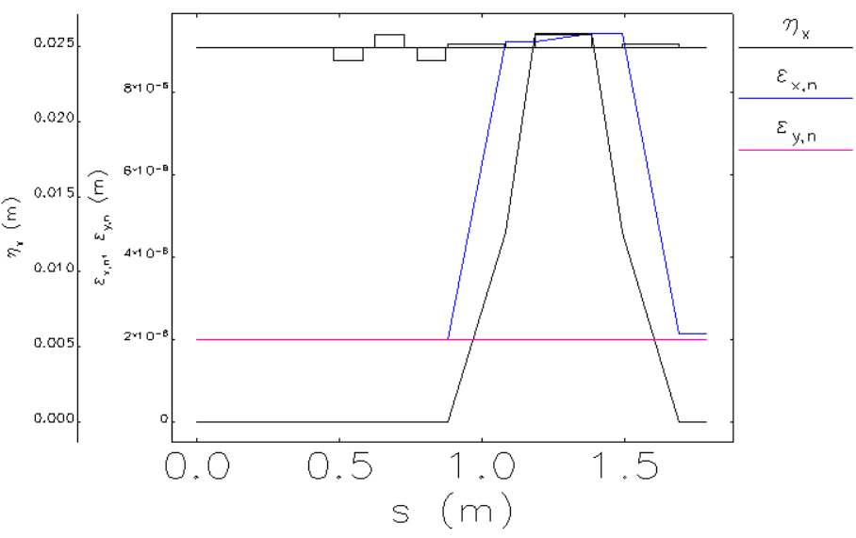
BAPD驱动束耦合
采用一组triplet和DBA将driver从B4处与witness合束，消色散后发射度几乎没有增长；
Driver参数：100 MeV，2nC，1%能散，2umrad发射度
Driver
witness

Slide 4


BAPD驱动束耦合
Driver
双束共用一个APL，且driver能量比witness低5倍，因此APL对两个束流的聚焦强度相差$\sqrt{5}$倍，导致双束横向尺寸不能同时达到最小；
Driver
$σ_{δ}=$0.29%
witness
witness

Slide 5
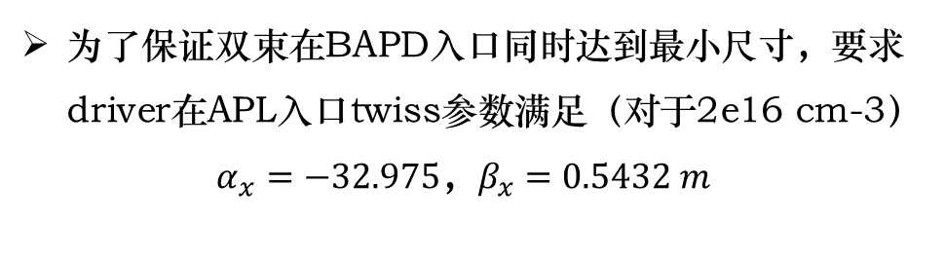
BAPD驱动束耦合
为了保证双束在BAPD入口同时达到最小尺寸，要求driver在APL入口twiss参数满足（对于2e16 cm-3）
$$α_{x}=−32.975，β_{x}=0.5432 m$$
APL2 entrance
APL2 exit
Slope=60.6967
要求
Slope=3.5794
模拟

Slide 6
BAPD驱动束耦合
LWFA
B
B
BAPD
APL
 | QF01 | QD01

